Slide 1
LESIONES MUSCULOESQUELÉTICAS EN PERSONAL DE ENFERMERÍA: factores de riesgo y prevención
Karina Fernández Ramón
Ingrid Michelón Menéndez
Eva Tato Pérez
Noelia Valeiras Calvo
Email: Karina.framon@udc.es
AUTORAS:

Slide 2
CONTENIDO
01
02
04
LESIONES MÚSCULO-ESQUELÉTICAS EN PERSONAL DE ENFERMERÍA: factores de riesgo y prevención
Introducción y objetivo
Material y métodos
Búsqueda
Selección
Resultados
Factores de riesgo y recomendaciones
05
Conclusión
06
Bibliografía

Slide 3
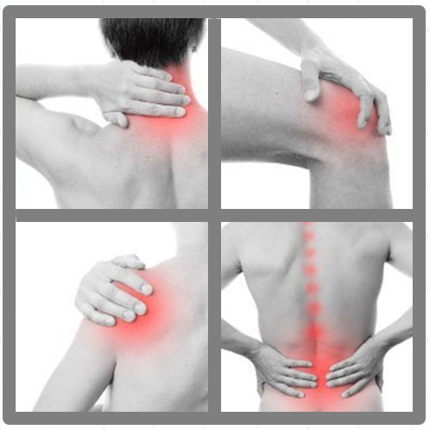
INTRODUCCIÓN Y OBJECTIVO
LESIONES MÚSCULO-ESQUELÉTICAS EN PERSONAL DE ENFERMERÍA: factores de riesgo y prevención
AFECTACIONES PRINCIPALES EN:
Cuello
Rodillas
Hombros
Lumbares
Las lesiones musculoesqueléticas (LME) representan una de las principales causas de morbilidad y ausencia laboral en el personal de enfermería.
Según estudios recientes la prevalencia de LME en profesionales de enfermería oscila entre 50% y 90%, lo que destaca la necesidad de implementar estrategias preventivas efectivas.
OBJETIVO: identificar factores de riesgo y proporcionar recomendaciones para reducir el impacto de las lesiones musculoesqueléticas

Slide 4
LESIONES MÚSCULO-ESQUELÉTICAS EN PERSONAL DE ENFERMERÍA: factores de riesgo y prevención
MATERIAL Y MÉTODOS
PREGUNTA PICO
¿Qué factores de riesgo favorecen a las LME en la enfermería y cómo se pueden prevenir?
BUSCADORES QUE REPORTARON RESULTADOS
PUBMED
musculoskeletal disorders and nurses and ergonomics
OPERADOR: And
85
resultados
Biblioteca Cochrane
musculoskeletal disorders and nurses and ergonomics
OPERADOR: And
6
resultados
Revistas científicas especializadas
Lesiones musculoesqueléticas en personal de enfermería: factores de riesgo y prevención
4
resultados
DIALNET
Lesiones en personal de enfermería y mecánica corporal
10
resultados
FILTRO: < 5AÑOS

Slide 5
MATERIAL Y MÉTODOS
LESIONES MÚSCULO-ESQUELÉTICAS EN PERSONAL DE ENFERMERÍA: factores de riesgo y prevención
Términos MeSH
Lesiones musculoesqueléticas Enfermería
Factores de riesgo
Ergonomía
Prevención
CRITERIOS DE INCLUSIÓN
Estudios actuales: últimos 5 años
Título adecuado
Estudios en inglés y castellano
Fuentes de información contrastadas
CRITERIOS DE EXCLUSIÓN
Estudios de acceso por pago
Inclusión de otros profesionales (TCAEs )
Artículos de opinión
105 Estudios hallados
8 Seleccionados

Slide 6
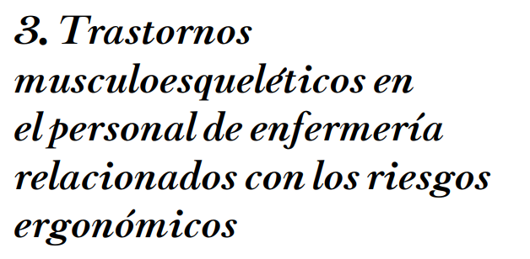
RESULTADOS
LESIONES MÚSCULO-ESQUELÉTICAS EN PERSONAL DE ENFERMERÍA: factores de riesgo y prevención
AUTOR AÑO DE PUBLICACIÓN | TIPO DE ESTUDIO | NIVEL DE EVIDENCIA
Armando David Sousa , Cristina Lavareda Baixinho, Maria Helena Presado , Maria Adriana Henriques 2023 | Revisión sistemática | I
Fátima Espiño Lojo 2020 | Revisión sistemática | I
Cristina Ruiz Martínez 2023 | Revisión sistemática | I
Tahereh Abdollahi , Shadan Pedram Razi , Daryoush Pahlevan , Mir Saeed Yekaninejad , Sara Amaniyan , Christina Leibold Sieloff , Mojtaba Vaismoradi 2020 | Ensayo clínico | II

Slide 7
RESULTADOS
LESIONES MÚSCULO-ESQUELÉTICAS EN PERSONAL DE ENFERMERÍA: factores de riesgo y prevención
AUTOR AÑO DE PUBLICACIÓN | TIPO DE ESTUDIO | NIVEL DE EVIDENCIA
Seyed Abolfazl Zakerian , Mansooreh Afzalinejhad , Mahmood Mahmodi, Niloofar Sheibani 2021 | Ensayo clínico | II
Jefferson Zanzzi Pérez 2022 | Estudio descriptivo | IV
Aurelly Alicia Trelles Trelles Karina kelly Mamani Ticona 2021 | Estudio descriptivo | IV
Gladys Naranjo Chávez, Génesis Castro Naranjo, Gloria Liliana Rojas Fernández 2023 | Estudio descriptivo | IV
Fundamentos teóricos de la mecánica corporal en la movilización de pacientes en el ámbito de enfermería

Slide 8
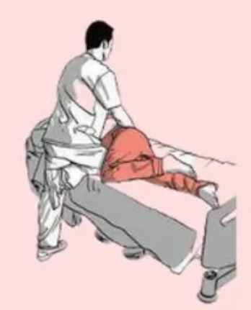
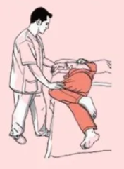
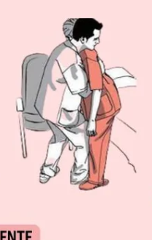
LESIONES MÚSCULO-ESQUELÉTICAS EN PERSONAL DE ENFERMERÍA: factores de riesgo y prevención
RESULTADOS
RECOMENDACIONES
FACTORES DE RIESGO IDENTIFICADOS
Posturas mantenidas
Técnicas repetitivas
Requerimientos excesivos de fuerza
Falta de forma física
Conocimientos insuficientes sobre mecánica corporal
Entornos asistenciales inadecuados
Formación en mecánica corporal
Espalda recta
Uso de equipos ergonómicos disponibles
Trabajo en equipo y levantamiento asistido
Pies separados
Mantener entorno de trabajo adecuado
Evaluación y ajuste de posturas de trabajo
Práctica de descansos activos
Ejercicios físicos específicos
Seguimiento de salud musculoesquelética
Peso cerca

Slide 9
LESIONES MÚSCULO-ESQUELÉTICAS EN PERSONAL DE ENFERMERÍA: factores de riesgo y prevención
Las LME representan un problema crítico para el personal de enfermería debido a las exigencias físicas de su labor diaria.
La implementación de programas de educación en mecánica corporal y el uso de equipos ergonómicos son estrategias efectivas para reducir la incidencia
Una colaboración activa entre el personal sanitario y los gestores de salud es clave para promover un entorno de trabajo seguro y saludable.
Fortalecer la formación en prácticas preventivas y mejorar las condiciones ergonómicas no solo previene lesiones, sino que también mejora la calidad de vida del personal y el cuidado proporcionado a los pacientes.

Slide 10
BIBLIOGRAFÍA
LESIONES MÚSCULO-ESQUELÉTICAS EN PERSONAL DE ENFERMERÍA: factores de riesgo y prevención
Sousa AD, Baixinho CL, Presado MH, Henriques MA. The effect of interventions on preventing musculoskeletal injuries related to nurses work: Systematic Review. J Pers Med [Internet]. 2023 [citado el 8 de noviembre de 2024];13(2):185. Disponible en: https://www.mdpi.com/2075-4426/13/2/185
Lojo FE. Trastornos musculoesqueléticos en el personal de enfermería de atención hospitalaria: Revisión bibliográfica. [A Coruña]: UDC; 2020.
Martínez CR. Trastornos musculoesqueléticos en el personal de enfermería relacionados con los riesgos ergonómicos [Internet]. 2023. Disponible en: https://www.npunto.es/content/src/pdf-articulo/64eedf2500acaart3.pdf
Abdollahi T, Pedram Razi S, Pahlevan D, Yekaninejad MS, Amaniyan S, Leibold Sieloff C, et al. Effect of an ergonomics educational program on musculoskeletal disorders in nursing staff working in the operating room: A quasi-randomized controlled clinical trial. Int J Environ Res Public Health [Internet]. 2020 [citado el 8 de noviembre de 2024];17(19):7333. Disponible en: https://www.mdpi.com/1660-4601/17/19/7333
Zakerian SA, Afzalinejhad M, Mahmodi M, Sheibani N. Determining the efficiency of ergonomic belt during patient handling and its effect on reducing musculoskeletal disorders in nurses. SAGE Open Nurs [Internet]. 2021;7. Disponible en: http://dx.doi.org/10.1177/23779608211057939
Pérez JZ. Fundamentos teóricos de la mecánica corporal en la movilización de pacientes en el ámbito de enfermería. Más Vita. Rev. Cienc. Salud [Internet]. 3 de marzo de 2022 [citado 8 de noviembre de 2024];2(1):8-15. Disponible en: https://acvenisproh.com/revistas/index.php/masvita/article/view/58
Trelles Trelles AA, Mamani Ticona KK. Conocimientos y prácticas sobre lesiones musculoesqueléticas del personal de enfermería en un centro quirúrgico. Investig innov [Internet]. 2021 [citado el 8 de noviembre de 2024];1(2):158–62. Disponible en: https://revistas.unjbg.edu.pe/index.php/iirce/article/view/1233
Gladys Naranjo Chávez, Génesis Castro Naranjo, Gloria Liliana Rojas Fernández, editor. Revisión: Lesiones osteomusculares en personal de enfermería y su relación con la incorrecta aplicación de la mecánica corporal. Vol. 8. Journal of Science and Research: Revista Ciencia e Investigación, ISSN 2528-8083, , Nº. 2, 2023, págs. 17-28; 2023.

